Slide 1
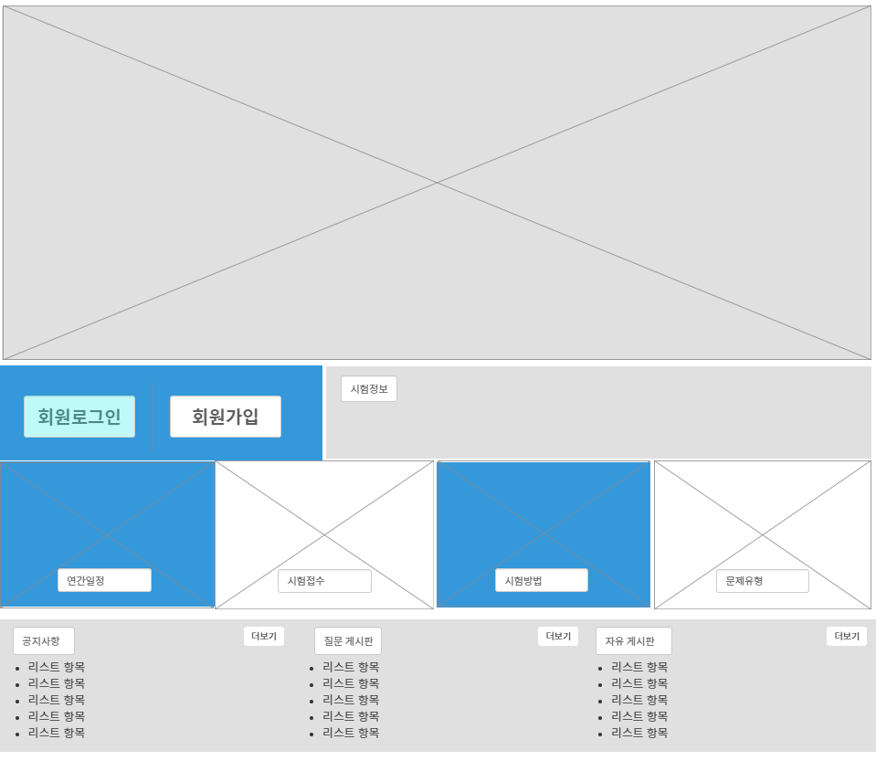
화면 코드 | 파일명 | 화면명 | 작성자
F-MA | index.html | 메인 페이지 | 정철욱
No. | CRUD | 기능
01 |  | - 구매가 가능한 교재목록이 자동적으로 슬라이드 - 마우스를 올릴 시 정지 - 각 방향 쪽으로 이동시 그 방향으로 슬라이드 속도 증가 - 책 클릭시 교재 구매 페이지로 이동
02 |  | - 클릭 시 로그인 페이지로 이동
03 |  | - 클릭 시 회원가입 페이지로 이동
04 |  | - 시험 일정 설정 시 기간이 지남에 따라 D-Day 감소 - 해당일이 된 경우 글씨가 진해지며 강조됨
05 |  | - 클릭 시 시험 안내 페이지 이동
06 |  | - 클릭 시 문제 유형 페이지 이동 - 로그인이 되어 있지 않을 경우 이동불가
07 |  | - 클릭시 교재 구매 페이지 이동 - 로그인이 되어 있지 않을 경우 이동불가
08 |  | - 클릭 시 질문 게시판 페이지 이동
09 |  | - 클릭 시 타이틀에 맞는 게시판으로 이동 - 페이지 업데이트 시 해당 게시판 타이틀도 업데이트
10 | RU | - 클릭 시 제목의 내용 페이지로 이동 - 로그인이 되어 있지 않을 경우 이동불가
11 | R | - 로그인 완료 시 “xx님 환영합니다.” 라는 문구 표시
1
11
2
3
4
5
6
7
8
9
10

Slide 2
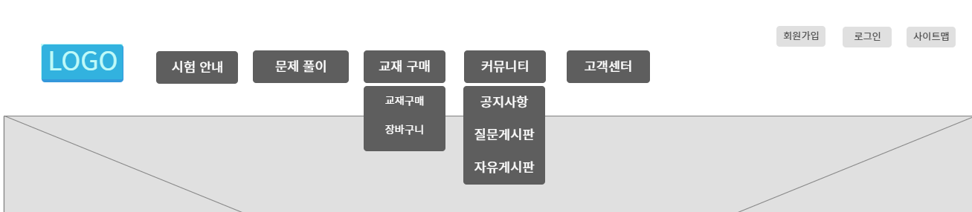
화면 코드 | 파일명 | 화면명 | 작성자
F-CO-HD | index.html | 공통 부분 > 헤더 | 정철욱
No. | CRUD | 기능
01 |  | - 로고 클릭 시 메인페이지 이동
02 |  | - 각 타이틀에 맞는 페이지로 이동 - 로그인을 한 경우 회원가입은 회원정보 버튼으로, 로그인 버튼은 로그아웃 버튼으로 전환됨. - 로그인 상태에서 로그아웃을 한 경우 다시 회원가입 버튼과 로그인 버튼으로 전환
03 |  | - 마우스를 올릴 시 각 타이틀의 하위 페이지 링크 표시 - 마우스를 내릴 시 사라짐
04 |  | - 마우스가 위에 있을 시 유지, 마우스가 없으면 사라짐. - 클릭 시 각 하위페이지에 맞는 페이지로 이동
4
1
2
3

Slide 3
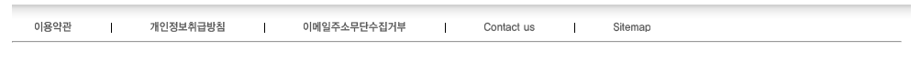
화면 코드 | 파일명 | 화면명 | 작성자
F-CO-FT | index.html | 공통 부분 > 푸터 | 정철욱
No. | CRUD | 기능
01 |  | - 클릭 시 이용약관 페이지로 이동
02 |  | - 클릭 시 개인정보취급방침 페이지로 이동
03 |  | - 클릭 시 사이트맵 페이지로 이동
04 |  | - 클릭 시 현재 준비 중이라는 allet 창을 표시
1
2
3
3
4

Slide 4
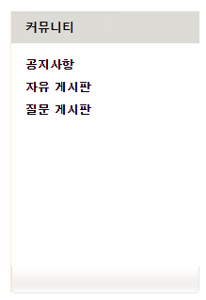
화면 코드 | 파일명 | 화면명 | 작성자
F-CO-LN | index.html | 공통 부분 > 로컬 네비게이션 | 정철욱
No. | CRUD | 기능
01 |  | - 클릭 시 각 타이틀에 해당하는 하위 페이지로 이동
1

Slide 5
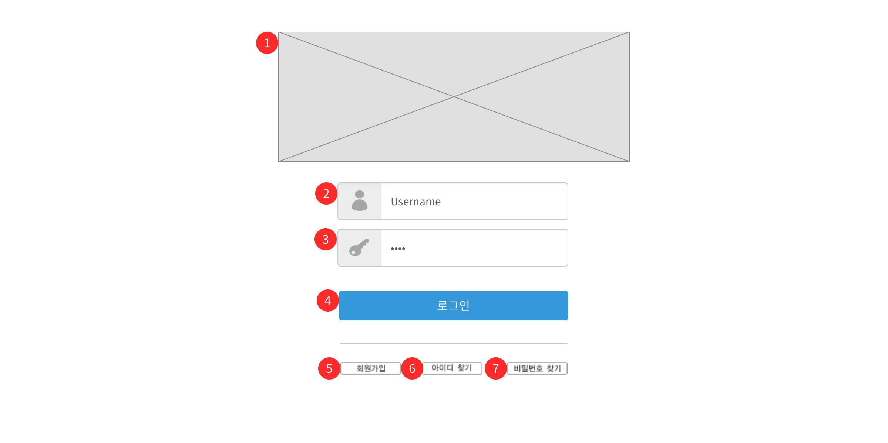
화면 코드 | 파일명 | 화면명 | 작성자
F-LI
No. | CRUD | 기능
1 |  | 로그인 image를 누르면 로그인 화면 초기화
2 |  | 아이디 입력칸에 5글자이상 20글자 이하 영문소문자, 숫자만 입력 할 수 있다.
3 |  | 8-16글자 사이 영문 대소문자,숫자,특수기호만 입력할 수 있다.
4 | R | ●로그인 버튼을 눌러서 아이디와 비밀번호가 맞으면 메인페이지로 이동 ●정보가 맞지않으면 alert 를 띄워서 틀린것을 알린 후 다시 입력하도록 한다. (6번 틀리면 계정 잠금)
5 |  | 회원가입 페이지로 이동한다.
6 |  | 아이디 찾기 페이지로 이동한다.
7 |  | 비밀번호 찾기 페이지로 이동한다

